Slide 1
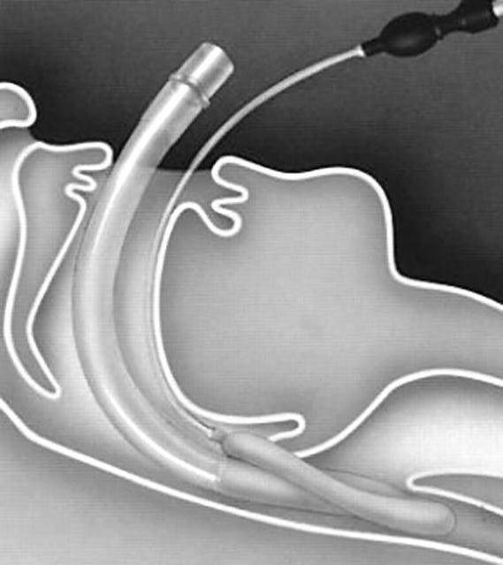
ĐÁNH GIÁ MỐI LIÊN QUAN GIỮA ETCO2
VÀ PaCO2 GÂY MÊ MASK THANH QUẢN
TRONG PHẪU THUẬT CẮT DỊCH KÍNH
TRẺ ĐẺ NON GIAI ĐOẠN IV-V
Nguyễn Đình Luyến Công Quyết Thắng

Slide 2
ĐẶT VẤN ĐỀ
Gây mê TE và người lớn TD EtCO2 ↔ PaCO2
Nunn & Hill: EtCO2 ≠ PaCO2,hiệu số (a-Et)pCO2 tương đối ổn định → EtCO2 ↔ PaCO2
Thông khí hỗ trợ EtCO2 ↔ PaCO2, tự thở EtCO2 ≠ PaCO2
Chhipbber so sánh NKQ & Mask TQ thông khí hỗ trợ giá trị EtCO2 ↔ PaCO2
Bisonnette B đặt mask tự thở EtCO2 ≠ PaCO2

Slide 3
ĐẶT VẤN ĐỀ
Từ những nghiên cứu trước đây cho thấy việc theo dõi áp lực CO2 cuối thì thở ra có phản ánh chính xác áp lực riêng phần CO2 máu động mạch hay không còn nhiều bàn luận
Việt Nam chưa có nghiên cứu → nghiên cứu này với mục tiêu:
Nghiên cứu mối tương quan giữa ETCO2 và PaCO2 trong gây mê Mask thanh quản cho trẻ có bệnh võng mạc đẻ non giai đoạn IV-V.

Slide 4
PHƯƠNG PHÁP NGIÊN CỨU
Phương pháp nghiên cứu: tiến cứu mô tả lâm sàng có so sánh.
Đề tài nghiên cứu được hội đồng đạo đức của Bệnh viện cho phép và có sự đồng ý của gia đình bệnh nhân.
37 bệnh nhân mổ phiên điều trị bệnh võng mạc trẻ đẻ non giai đoạn IV-V, tuổi < 12 tháng, tại khoa Gây mê Hồi sức Bệnh viện mắt trung ương.

Slide 5
PHƯƠNG PHÁP NGIÊN CỨU
Loại khỏi nghiên cứu: bệnh phổi, tim shunt phải-trái, dị dạng hô hấp, chuyển đặt NKQ.
Khởi mê, duy trì mê bằng sevofluran, giảm đau tê cạnh nhãn cầu, effecgan hậu môn.
BN tự thở Malepson F 2l/p duy trì SpO2 trên 95%.
EtCO2 T3(1p), T4(5p), T5(10p), T6(20p), T7(30P),T8(trước rút mask). PaCO2 T(5,6).
SpSS 20. X ±SD,paired sample test, Spearman.

Slide 6
KẾT QUẢ VÀ BÀN LUẬN
Đặc điểm chung
Giá trị TB Chỉ số |  | X ± SD | Tỷ lệ %
Tuổi sau mang thai (tuần) |  | 50,37 ± 8,88 n = 37
Trọng lượng khi mổ (kg) |  | 5,22 ± 1,4 n = 37
Giới tính | Nam |  | 48,6 %(18)
 | Nữ |  | 51,4 % (19)

Slide 7
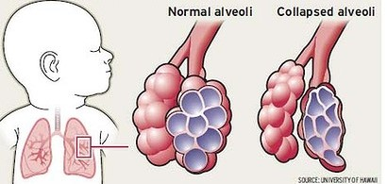
KẾT QUẢ VÀ BÀN LUẬN
ASAI-II EtCO2 ↔ PaCO2
Tiền sử đẻ non → bệnh lý phổi
(thở máy,O2, thiếu surfactant…)
Bệnh lý phổi↑↓ PCO2 mm phổi
→↓↑PaCO2 đm
→ EtCO2 không chính xác EtCO2 & PaCO2
Hicks: gây mê mask TQ hoặc NKQ/ bệnh phổi
→ EtCO2 ↔ không cx PaCO2
Hicks: ASAI-II tự thở mask TQ EtCO2 ↔ cx PaCO2

Slide 8
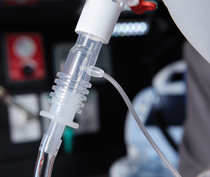
KẾT QUẢ VÀ BÀN LUẬN
Vị trí lấy mẫu EtCO2
Badgwell: giá trị hạn chế <12kg (Jackson-Ree)
Spahr-Schopfer: EtCO2↔PaCO2
Tương quan yếu khi bn tự thở
Qua mask Tq
NC để BN tự thở >< ↓trào ngược ↓ tăng áp lực ổ bụng (mask đặt ngã ba hầu họng)

Slide 9
KẾT QUẢ VÀ BÀN LUẬN
Bảng giá tri EtCO2 & PaCO2 tại các thời điểm
N
Trung bình Giá trị | X± SD
EtCO2(T5) | 38,4 ± 6,14
PaCO2 (T5) | 42,29 ± 5,83
EtCO2(T6) | 38,59 ± 5,35
PaCO2 (T6) | 45,67 ± 6,37
(a-Et)pCO2(T5) | 4,34 ± 6,48
(a-Et)pCO2(T6) | 7,46 ± 7,15

Slide 10
KẾT QUẢ VÀ BÀN LUẬN
Hiệu số (a-Et)PCO2 thấp ở trẻ ss & trẻ nhỏ cao hơn ở người lớn, ổn định/ người khỏe mạnh→TD EtCO2↔ cx PaCO2 . TE HS 0.65 ± 2,4mmHg
Kq NC hiệu này cao hơn bt nhưng ↔ hai NC Chhiber trên trẻ>< 10kg có thể→ sai lệch của hai phép đo
Kq PaCO2 > EtCO2 (p<0,001) tại các thời điểm ss

Slide 11
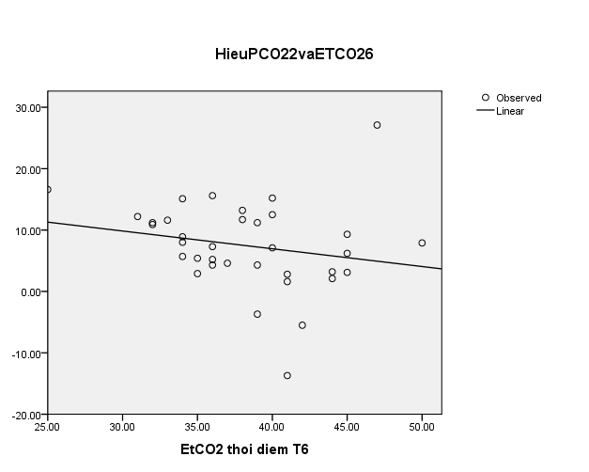
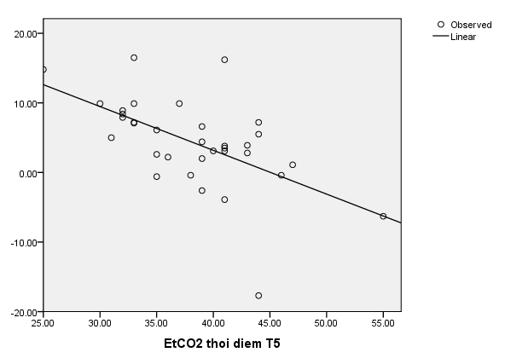
KẾT QUẢ VÀ BÀN LUẬN
TQ hiệu số (a-Et)PCO2 với EtCO2
Tại thời điểm T5: có mối tương quan nghịch biến khá chặt chẽ r=-0,577
Tại thời điểm T6: không có mối tương quan r=-0,21(p>0,05). Brigitte(r=-0,31, p<0,0004)
(a-Et) pC)O2 T6
(a-Et) pCO2 T5

Slide 12
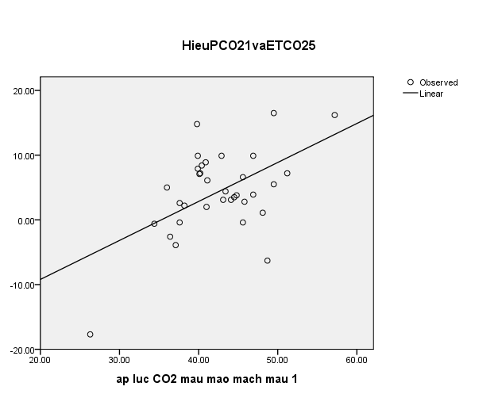
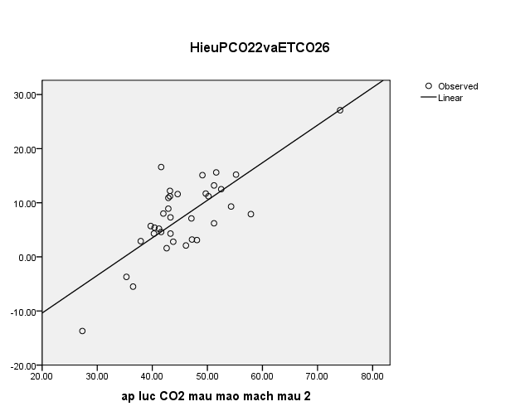
KẾT QUẢ VÀ BÀN LUẬN
TQ hiệu số (a-Et)PCO2 với PaCO2 tại các thời điểm tương quan đồng biến khá chặt chẽ
Brigitte (r=0,43,p,0,0001)
(a-Et) pCO2 T6
(a-Et) pCO2 T5
PaCO2(T5)
PaCO2(T6)

Slide 13
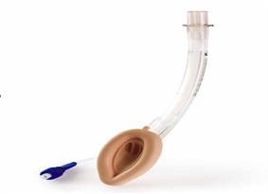
KẾT QUẢ VÀ BÀN LUẬN
PaCO2 > EtCO2 cũng như (a-Et)PCO2 lớn hơn bình thường trong NC
SD mask Tq→↑VD so NKQ(3,5) cùng cỡ (đk 7mm)
+ không đặt vào khí quản→↑ sai lệch
+↑VD/Vt →↑ khác biệt giữa Pa và EtCO2
(Davis)
+ ↑VD→ pha trộn máu vùng kém T máu
& T máu nhiều → ≠ hai phép đo
(Donna )

Slide 14
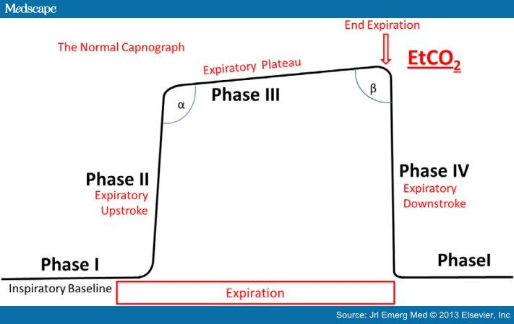
KẾT QUẢ VÀ BÀN LUẬN
Bn tự thở
+ Vt thấp →↑ pha trộn khí thở
+ Ts ↑→↓↑ ghi nhận máy đo tại pha III→ EtCO2 không cx
PaCO2 > EtCO2 → do ảnh hưởng hơi
nước trong phép đo EtCO2
Khác biệt nhiệt độ cơ thể & máy
đo → tº↓ 1ºc → PaCO2↓ 2mmHg

Slide 15
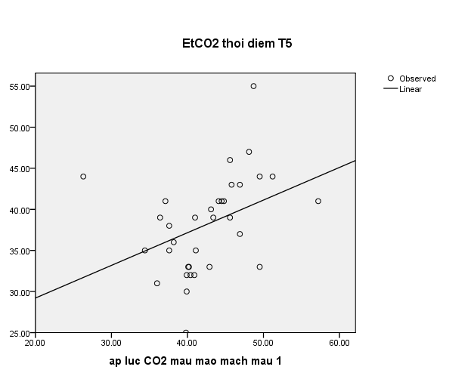
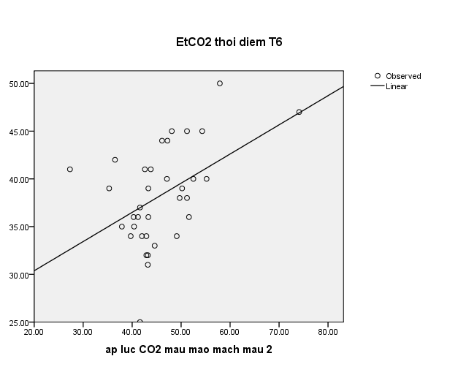
KẾT QUẢ VÀ BÀN LUẬN
Tương quan PaCO2 & EtCO2 → TB (r=0,384&0,466)
Rozyki & Wu mê NKQ TM trẻ ss đẻ non →TQM
Nangia mê TĐN ↓surfactant → TQ rất yếu
Spahr mê mask Tq tự thở →TQ yếu
NC ≠ TQ Є nhiều YT,tim, phổi, thông khí, tº,VD
EtCO2 T6
EtCO2 T5
_{PaCO2 (T5)}
_{PaCO2(T6)}

Slide 16
KẾT LUẬN
Gây mê mask thanh quản phẫu thuật cắt dịch kính trẻ có bệnh võng mạc trẻ đẻ non giai đoạn IV-V
ETCO2 có thể phản ánh được áp lực CO2 riêng phần trong máu động mạch tuy giá trị của chúng có sự khác biệt.
ETCO2 & PaCO2 tương quan tuyến tính đồng biến.

Slide 17
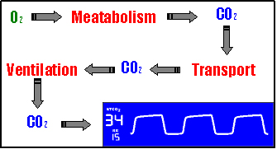
XIN CHÂN THÀNH CẢM ƠN!

